Slide 1
Desenvolvimento Mobile com Xamarin Forms

Slide 2
O que você irá aprender
Desenvolver um aplicativo usando o Xamarin Forms
Construir telas, navegações, saber como posicionar elementos em uma tela por meio de layouts
Trabalhar com controles e componentes que irão interagir com o usuário, como botões, campos de entrada de texto e vários outros componentes que o Xamarin traz.
Trabalhar com banco de dados, consumir serviços, melhorar a estética do seu aplicativo, melhorar sua programação, padronizar.
Criar aplicativos com um único código fonte, com o máximo de Código compartilhado para várias plataformas de forma nativa em C#.

Slide 3
Requisitos
Algum conhecimento em C# (ou pelo menos alguma linguagem orientada a objetos) e noçoes de programação.
Noções de XAML, que uma variação do XML (entender a sintaxe)
Conhecer JSON, sua serialização e deserialização.
Visual Studio Instalado com a extensão Xamarin e suporte a UWP.
Se voce nao tiver Windows 10, traga um cabo USB para rodar o app no celular, pois no emulador Android dependendo do PC, demora muito para compilar e executar.

Slide 4
Planejamento de Aulas
Todas as aulas terão conteúdo teórico e prático, com pelo menos um aplicativo desenvolvido ao final de cada uma delas.
É recomendado acompanhar o professor na escrita do código e ter um PC com Windows 10 ou um celular para testá-lo.
Periodicamente, serão mostrados programas prontos pelo professor e os alunos terão um tempo para tentar fazer um aplicativo semelhante.
Ao final de cada aula, o código fonte dos apps mostrados em aula será disponibilizado para o aluno, como forma de referência para comparação e auxílio do aprendizado.

Slide 5
Programação Semanal
13/09: Primeiro App + Noções básicas
20/09: Tipos de páginas
27/09: Tipos de Layout
04/10: Controles Visuais – Views Parte 1
11/10: Controles Visuais – Views Parte 2
18/10: Células Parte 1
25/10: Células Parte 2
01/11: Estilos Parte 1
08/11: Estilos Parte 2
15/11: Banco de dados SQLite Parte 1
22/11: Banco de dados SQLite Parte 2

Slide 6
Problemas no desenvolvimento de aplicativos
Cada Sistema operacional tem uma linguagem oficial para desenvolvimento:
Android -> Java
IOS -> Swift
Windows - > C#
Com sintaxe, fluxos, lógicas diferentes além de características diferentes do Sistema operacional.
Cada Sistema tem peculiaridades na forma de executar um aplicativo, trabalhar com a memória, etc.
Tratamento de dados e desenvolvimento de telas:
Android -> Arquivos XML
IOS -> Storyboards
Windows - > Arquivo XAML
Tags Diferentes

Slide 7
Solução - Xamarin
Uma única linguagem de programação pode acessar as APIs nativas de cada plataforma e construir apps de acordo com os padrões do SO.
Curva de aprendizado de uma nova linguagem é superada quando voce tem conhecimento de C#
Acesso às APIs nativas, com apps que detém a mesma performance que um aplicativo feito na linguagem oficial.
C# =
Código nativo
Menos Código (Compartilhado)
Economia de tempo e dinheiro do projeto
Grande variedade de plugins de forma a maximizar o Código compartilhado

Slide 8
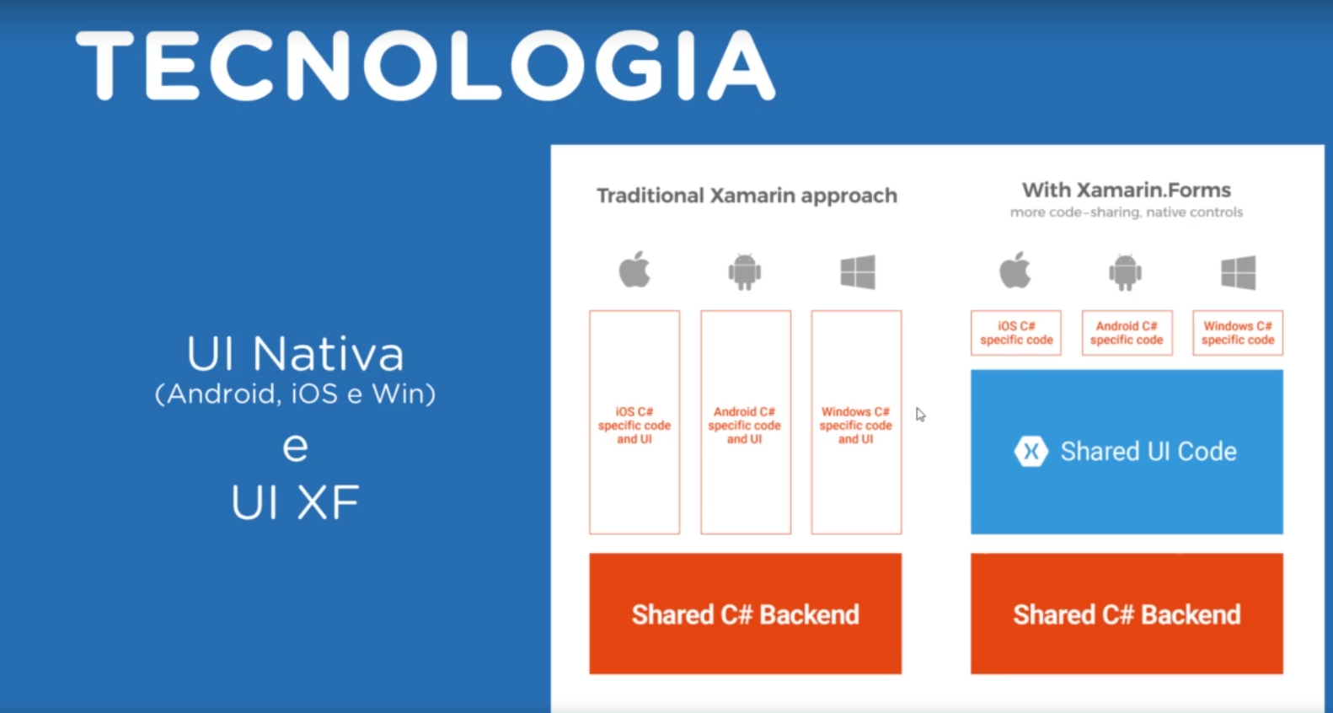
UI Nativa e UI XF

Slide 9
UI Nativa e UI XF
UI Nativa: Interface mais imersiva, adaptada ao sistema operacional, mais específica do sistema operacional. Retrabalho na criação das interfaces tres vezes caso houver alguma mudança no app.
UI XF: Interface com a mesma apresentação para os tres sistemas operacionais. Uma única mudança na interface. Não tem todos os controles visuais disponíveis, somente os que existem em todas as tres plataformas.
Exemplos:
Float Action Button – Só Android
Animações que existam no IOS e não no android
Views que só existam numa determinada plataforma
Mensagem Toast – Diferenças entre Android e IOS

Slide 10
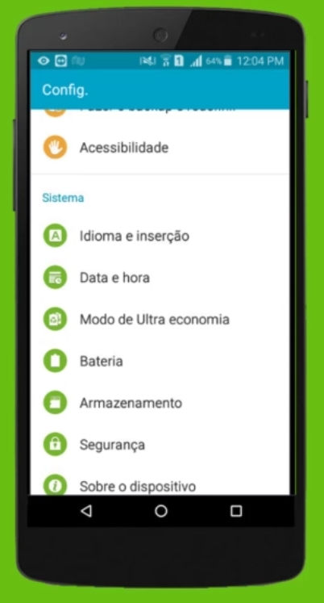
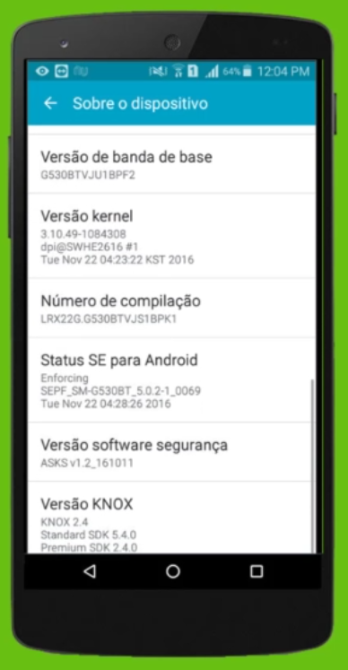
Modo Desenvolvedor - Android

Slide 11
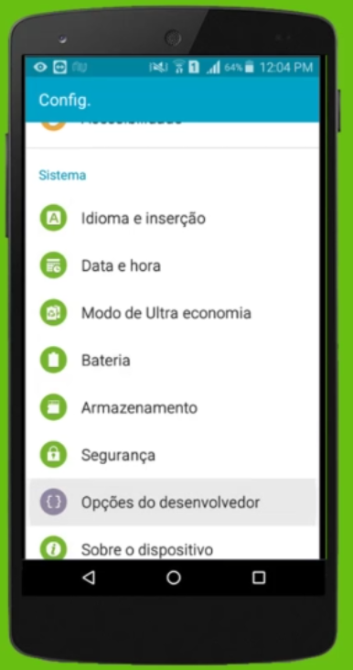
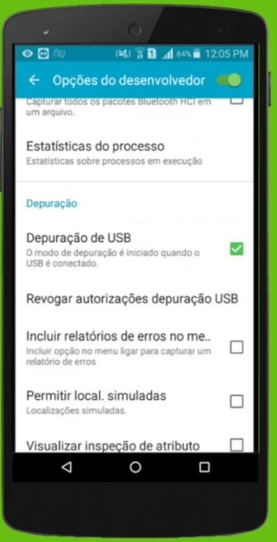
Modo Desenvolvedor - Android

Slide 12
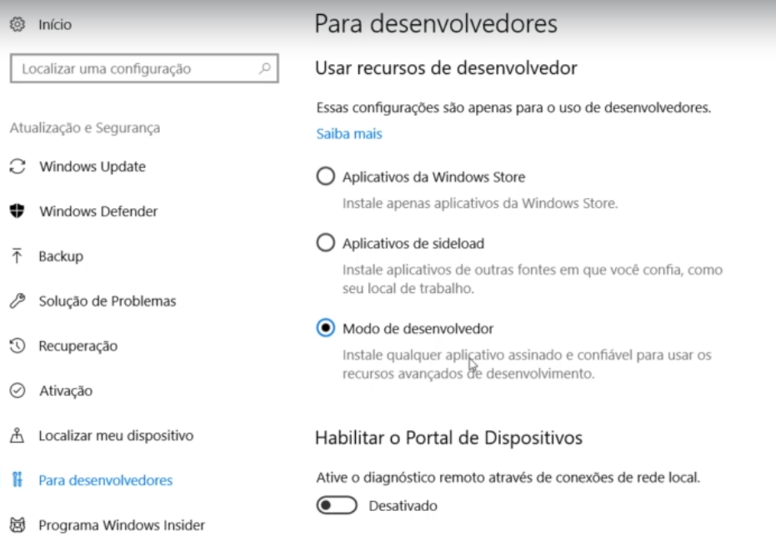
Modo Desenvolvedor – W10

Slide 13
Primeiro App – Consultar CEP
1) Sobre o App
2) Criando a classe Endereço e ViaCEP
3) Buscando o endereço na internet
4) Construindo a tela
5) Integrando a tela com o ViaCEP
6) Validação do CEP
7) Tratamento de Exceptions

Slide 14
Sobre o App
Arquivos que serão usados estão no GitHub:
https://github.com/gcherrmann/Aulas
Site: viacep.com.br/ws/<seucep>/json
Sobre o XAML e a separação das classes (relação)
Initialize Component()
Propriedades da classe App – Estilos
Definição de páginas

